Slide 1
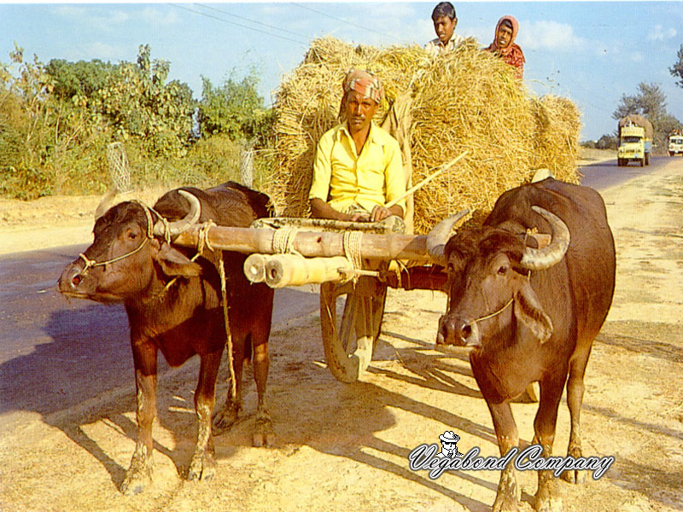
স্বাগতম

Slide 2
মিনতী রানী ঘোষ
সহকারী শিক্ষক
কাউয়ামারী আপ্তারউদ্দিন প্রধান উচ্চ বিদ্যালয়
পাটগ্রাম, লালমনিরহাট।
মোবাঃ ০১৭৬৮৯২৬৬৫৮
পরিচিতি
শ্রেনিঃ ষষ্ঠ
বিষয়ঃ কৃষি শিক্ষা
অধ্যায়ঃ ২য়
পাঠঃ ৩,৪,৫
তারিখঃ১4/1/2020

Slide 3
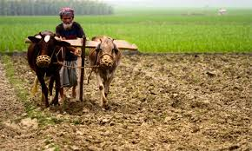
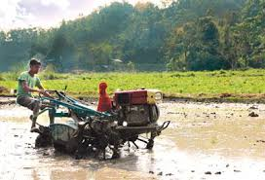
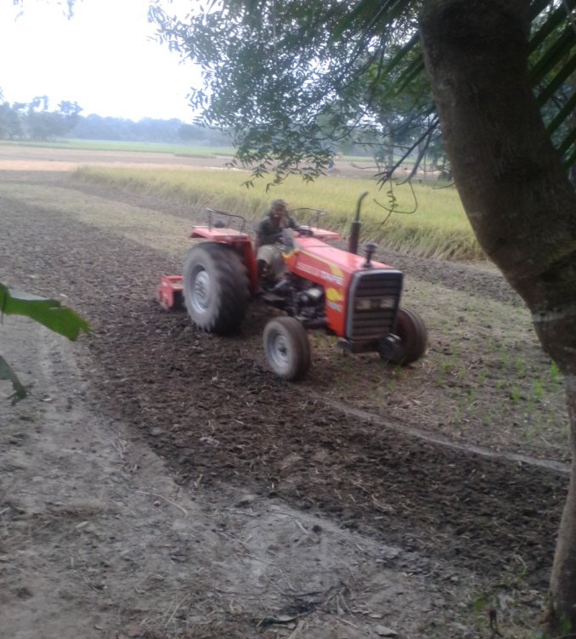
পাওয়ার টিলার
গরুর লাঙ্গল
রুটার লাগানো ট্রাক্টর

Slide 4
কৃষি প্রযুক্তি

Slide 5
শিখন ফল
কৃষি প্রযুক্তির ধারনা ব্যাখ্যা করতে পারবে।
কৃষি প্রযুক্তি ব্যবহার ব্যাখ্যা করতে পারবে।
সহজ লভ্য কৃষি প্রযুক্তি ব্যবহারের সুবিধা ব্যাখ্যা করতে পারবে।

Slide 6
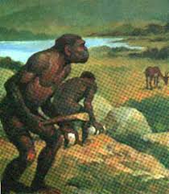
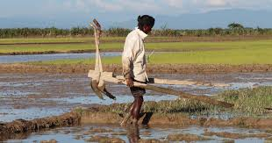
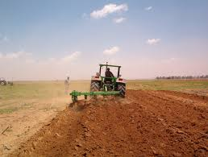
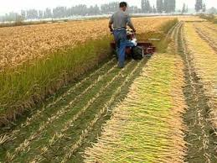

Slide 7
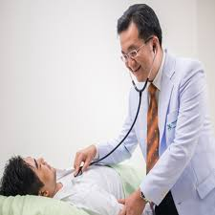
একক কাজ
কৃষি প্রযুক্তি কাকে বলে ?

Slide 8
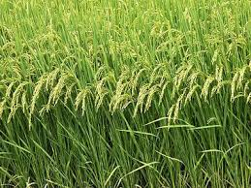
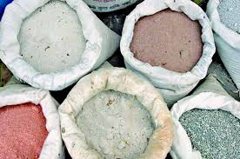
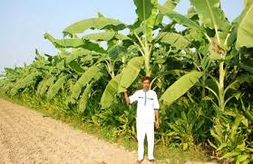
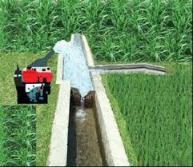
সাথী ফসল
রাসায়নিক সার
উচ্চ ফলনশীল জাত
গভীর নলকূপ

Slide 9
কৃষি বিষয় | প্রযুক্তি
ফসল উৎপাদন | বিভিন্ন ফসলের উচ্চ ফলনশীল জাত, গোবরের সার , রাসায়নিক সার সার ব্যবহারের মাত্রা, সাথী ফসল, সবুজ সার, পাওয়ার টিলার, লো-লিফট পাম্প, গভীর নলকূপ, সেঁউতি, দোন ইত্যাদি।

Slide 10
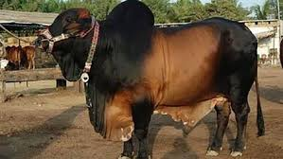
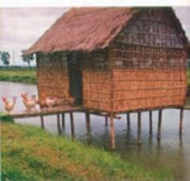
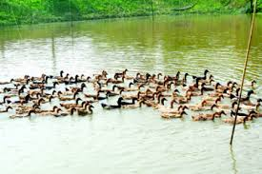
উন্নত জাতের গবাদি পশু
উন্নত জাতের হাঁস- মুরগি,

Slide 11
কৃষি বিষয় | প্রযুক্তি
গৃহপালিত প্রানী পালন | উন্নত জাতের গবাদি পশু, উন্নত জাতের হাঁস- মুরগি, গরু মোটাতাজাকরন, কাঁচা ঘাস সংরক্ষণ, একত্রে হাস-মাছ-ধান চাষ, হাস-মুরগির সুষম খাদ্য,উন্নত পদ্ধতিতে বাচ্চ উৎপাদন, উন্নত পদ্ধতিতে ডিম সংরক্ষণ।

Slide 12
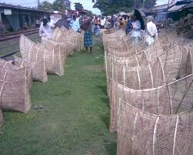
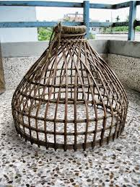
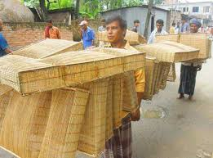
পলো
চারো
ঘুনি

Slide 13
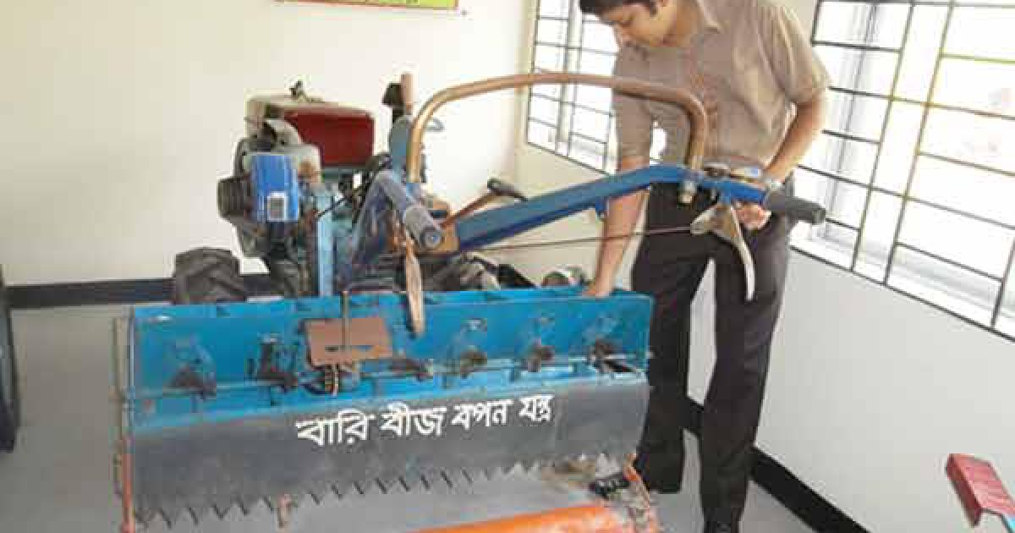
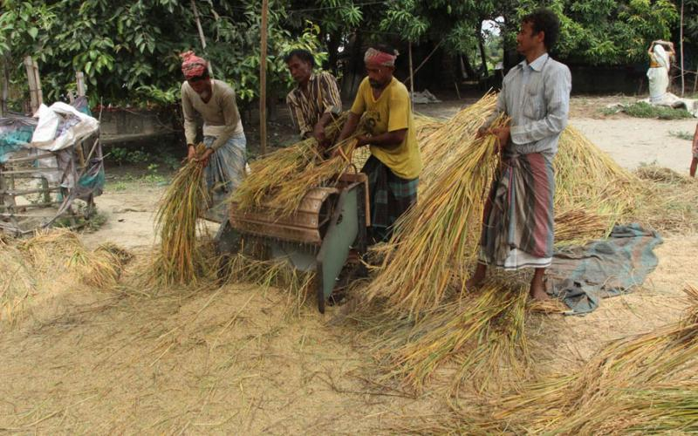
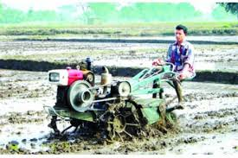
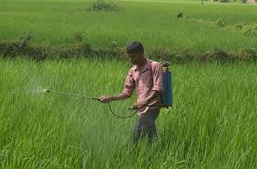
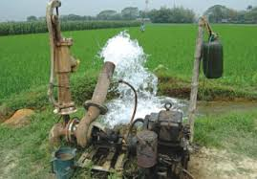
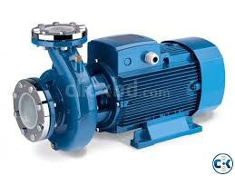
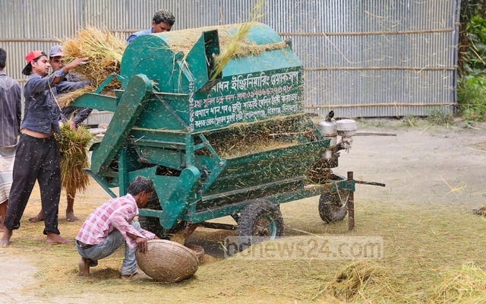
ন্যাপস্যাক স্প্রেয়ার
পাওয়ার টিলার
প্যাডেল থ্রেসার
লাঙ্গল
বারি শস্য ঝাড়াই যন্ত্র
পাম্প

Slide 14
মূল্যায়নঃ
১। ঔষুধ ছিটানো যন্ত্রের নাম কি?
২। দুটি যান্তিক শক্তি চালিত যন্ত্রের নাম বল?
৩। হস্ত চালিত যন্ত্র কাকে বলে?

Slide 15
আমরা বাড়িতে কি কি হস্তচালিত উন্নত কৃষি যন্ত্রপাতি গুলো ব্যবহার করি লিখ এবং এগুলো ব্যবহারের সুবিধা গুলো কি কি তোমার নিজের ভাষায় লিখ?।

